Slide 1
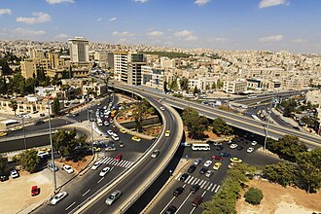
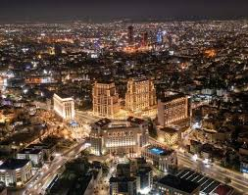
عمان
تقديم الطالب :راشد بجالي

Slide 2
العاصمة عمان
عمان :هي من اقدم المدن المأهولة في التاريخ وشهدت العديد من الحضارات التي لاتزال آثارها باقية الى وقتنا هذا وهي عاصمة الأردن
العاصمة: المدينة التي يكون فيها مقر الحكم ومركز الوزارات والموسسات الحكومية.

Slide 3
سميت عمان: نسبة الى ربة عمون عاصمة المملكة العمونية
اطلق عليها اليونان فيلادلفيا (الحب الاخوي)

Slide 4
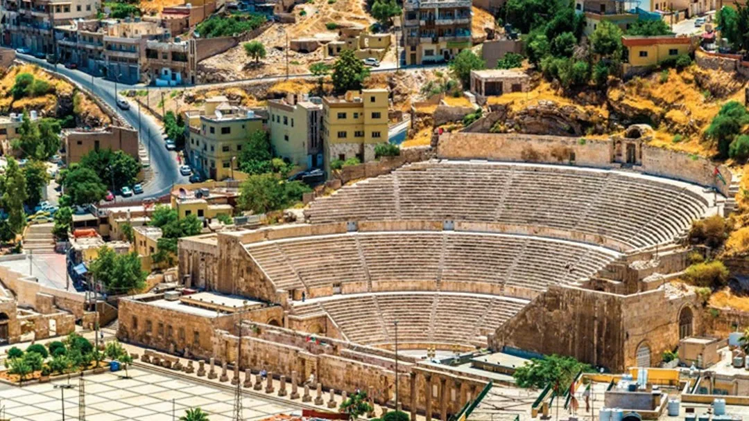
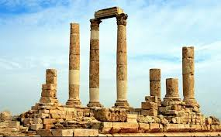
أهم المواقع في العاصمة عمان
1- المدرج الروماني
2- جبل القلعة (اتخذه العمونيون مقر للحكم

Slide 5
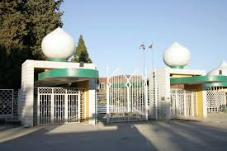
3- المسجد الحسيني
4- مدينة الحسين للشباب التي أنشئت في عام 1994
5-صرح الشهيد :
6- حدائق الحسين
7- الجامعة الأردنية

Slide 6
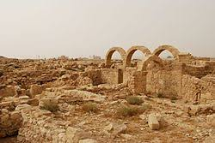
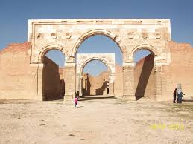
8- ام الرصاص:تحتوي على عدد من الأماكن الاثرية مثل: قلعة ام الرصاص والكنائس التي تتزين أرضياتها بالفسيفساء
9- قصر المشتى

Slide 7
شكرًا لإستامعكم

